Slide 1
일본의 전통예능
박우현

Slide 2

홍백가합전이란 무엇인가?

Slide 3
전통이란?
시간을 거치며 내려온 적신적 문화적 가치

Slide 4
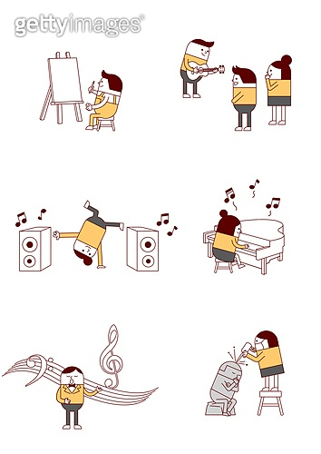
예능이란?

Slide 5
홍백가합전은 전통예능인가?
예능인가? O
전통인가? O
따라서 전통예능이다.

Slide 6
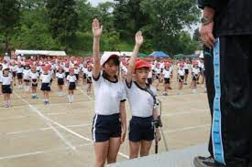
왜 홍백인가?

Slide 7

실제로는 검도에서 따왔다

Slide 8
출장하는 가수
보통 그 해의 히트가수
지난 참가자가 참가하는 경우도 많음

Slide 9

홍팀, 백팀의 기준

Slide 10
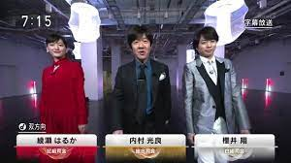
사회자

Slide 11
진행방식
홍팀 백팀이 서로 순서대로 노래를 부른다.

Slide 12
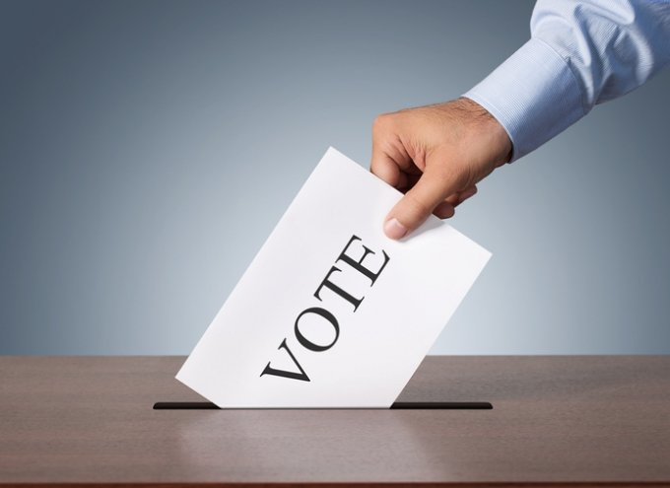
심사방식

Slide 13
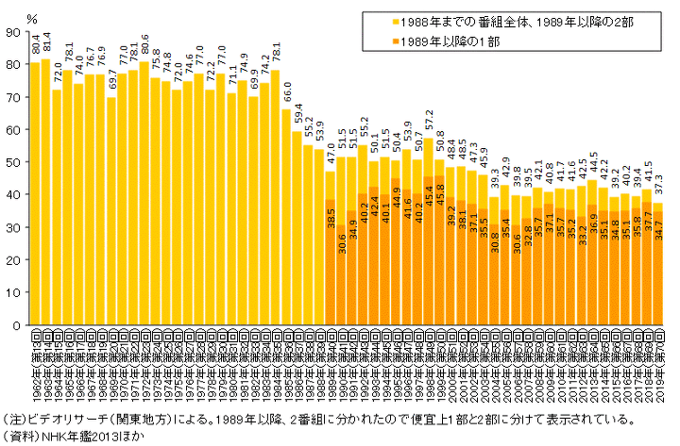
인기

Slide 14
하지만 점점 줄어드는 인기

Slide 15
역사
1945년 12월 31일 홍백음악시합으로 시

Slide 16
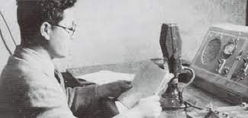
시작은 1951년 라디오

Slide 17
3회 1953년 부터 TV 중개

Slide 18
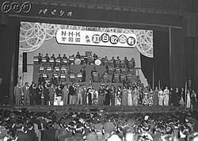
4회 부터는 일본의 연말 대표 예능

Slide 19
끝

